Slide 1
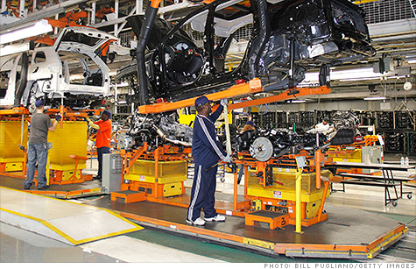

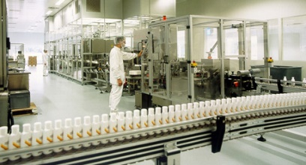
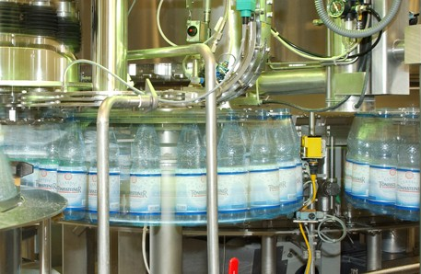
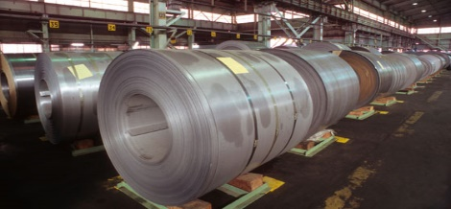





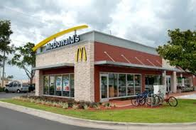
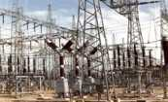



Rubros Principales
Producción
Químico – Farmac.
Alimenticio
Proceso de Metales
Distribución
Centros de contacto
Telecom - Servicios
Servicios Multisitio
Energía Térmica
Energía Renovable
Oil &Gas
Minería

